Slide 1
빗물 감지판
전도도와 표면 상태
판 위의 물에 따라 전도도와 출력이 변합니다.
관찰 조건: 마른 판·작은 물방울·닦은 판
Notes:
교재: pages/14_rain.md
도입 질문: 이 판이 강우량 mm를 측정하나요?
개념 설명: 아닙니다. 표면의 전도 상태에 반응합니다.
참고: https://docs.arduino.cc/built-in-examples
중고등학생을 위한 아두이노 입문

Slide 2
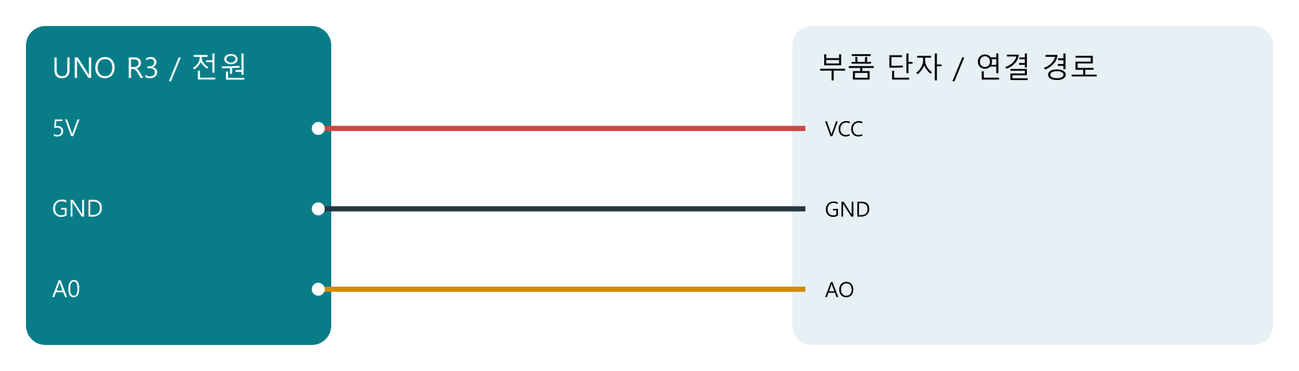
회로와 핀 연결
전원을 끄고 핀 이름을 확인합니다.
같은 GND를 공통으로 연결합니다.
Notes:
센서판과 변환 보드로 된 AO 모듈 기준. 강우량 mm를 측정하지 않습니다. 측정 후 전원을 끄고 판을 말리세요. 출력은 0~1023의 원시값이며 물리 단위로 보정된 수치가 아닙니다.
이 그림은 전기적 핀 연결도이며 브레드보드 배치도나 Fritzing 출력물이 아닙니다.
참고: https://docs.arduino.cc/built-in-examples

Slide 3
핵심 코드
int raw = analogRead(A0);
아닙니다. 표면의 전도 상태에 반응합니다.
Notes:
전체 코드는 code/14_rain/에 있습니다.
수업 중 코드를 한 줄씩 추적하고 어떤 핀을 읽거나 쓰는지 확인합니다.
센서판과 변환 보드로 된 AO 모듈 기준. 강우량 mm를 측정하지 않습니다. 측정 후 전원을 끄고 판을 말리세요. 출력은 0~1023의 원시값이며 물리 단위로 보정된 수치가 아닙니다.
참고: https://docs.arduino.cc/built-in-examples

Slide 4
확인 문제와 코드 수정
이 판이 강우량 mm를 측정하나요?
ADC 값을 전압으로만 출력하세요.
예상과 결과를 비교하고, 바꾼 코드의 이유를 설명합니다.
Notes:
정답: 아닙니다. 표면의 전도 상태에 반응합니다.
추가 질문: 사용 뒤 판을 닦는 이유는?
해설: 잔류물과 부식을 줄이고 다음 실험 조건을 맞추기 위해서입니다.
정답 파일: answers/14_rain.md
학생 활동지: worksheets/14_rain.md

